Slide 1
Programmieren
02 - Arrays, Schleifen und Parametrisierung

Slide 2
Was machen wir heute?
Arrays
Deklaration
Nutzung
Mehrdimensionale Arrays
Schleifen
while & do-while
for & forEach
Parametrisierung von Programmen
Fragen
Übungsaufgabe

Slide 3


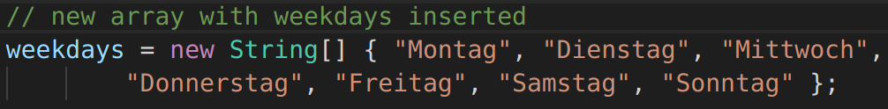
1.1 Deklaration von Arrays
Arrays sind Listen von statischer Länge und festgelegtem Datentyp. Arrays werden durch eckige Klammern gekennzeichnet.
Array-Variablen können nur Arrays dieses Datentyps zugewiesen werden. Man kann ein leeres, oder ein bereits gefülltes Array zuweisen. Während bei gefüllten Arrays die Länge automatisch ermittelt wird muss man bei leeren Arrays die Länge angeben.

Slide 4
1.2. Nutzung von Arrays
Der Zugriff auf bestimmte Stellen des Arrays erfolgt wieder mit eckigen Klammern. Innerhalb der Klammern wird die Position (beginnend mit 0) des gewünschten Elements übergeben. So kann man Daten aus dem Array erhalten und dieses manipulieren.
Übergibt man einen Index, der nicht existiert, so wird eine ArrayIndexOutOfBoundsException geworfen.

Slide 5

1.3. Mehrdimensionale Arrays
Arrays können beliebig viele Dimensionen haben und können so Matritzen, Datenwürfel und vieles weitere darstellen. Die Dimension wird durch die Anzahl der eckigen Klammern bestimmt.
Der Zugriff funktioniert analog zu den eindimensionalen Arrays.

Slide 6
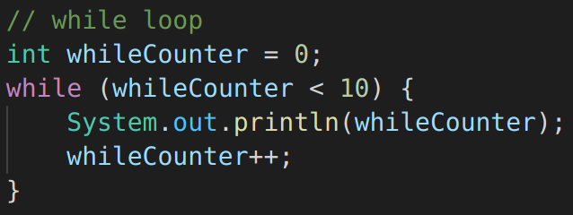
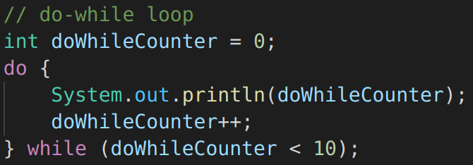
2.1. while & do-while
while
do-while
Der Programmcode innerhalb der geschweiften Klammern wird ausgeführt, solange die Bedingung erfüllt ist
Sehr ähnlich zur while-Schleife.
Wichtiger Unterschied: Die erste Iteration ist unabhängig von der Beschaffenheit der Bedingung garantiert. Das kann in einigen Anwendungsfällen sinnvoll sein.

Slide 7
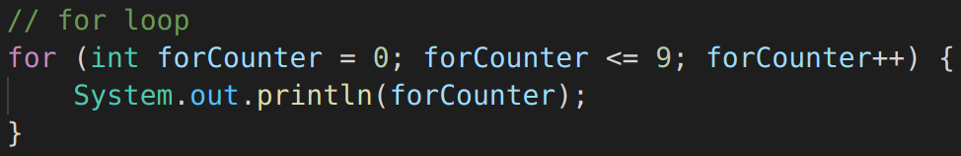
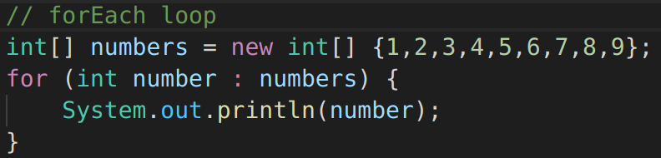
2.2. for & forEach
for
forEach
For-Schleifen haben eine Iterator-Variable, eine Bedingung und einen Inkrementor/ Dekrementor.
Die nächste Iteration wird nur bei Erfüllung der Bedingung durchgeführt.
Die Inkrementor-Anweisung wird nach Ausführung des Block ausgeführt
Über Objekte, die das Interface Iterable implementieren (mehr dazu später) kann man ohne Iterator-Variable iterieren. Jedoch kann man das Array, wenn es aus primitiven Datentypen besteht, nicht manipulieren (“Pass by Value”, auch dazu später mehr

Slide 8
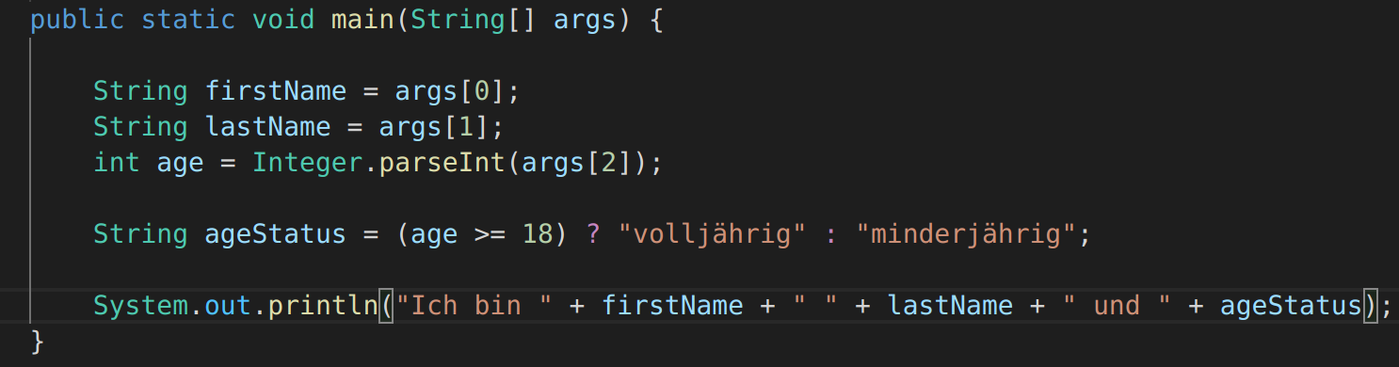
3. Parametrisierung von Programmen
Kommandozeilen-Parameter
Man kann ein Java-Programm mit Parametern aufrufen
Die Parameter werden dann als String-Array an die main-Funktion übergeben ( => String[ ] args )
Variablen können falls notwendig zum passenden Datentypen geparst werden

Slide 9
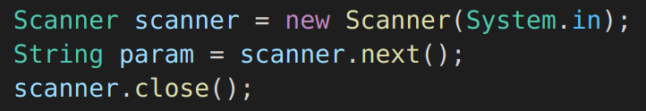
3. Parametrisierung von Programmen
Scanner-Klasse
Parameter können auch zur Laufzeit des Programms vom Benutzer angefragt werden.
Dazu gibt es die Scanner-Klasse, die wie folgt verwendet wird
Das Programm stoppt beim Aufruf von scanner.next() und wartet auf eine Eingabe auf der Kommandozeile. Das ist ein beliebiger String, der mit der Entertaste bestätigt wird

Slide 10
4. Fragen
Fragen

Slide 11
Übungsaufgaben
Alternative 1: Palindrom-Detektor
Es soll dem Programm ein String, entweder über Kommandozeilenparameter oder über die Scanner-Klasse übergeben werden können.
Das Programm soll dann testen, ob der String ein Palindrom ist und dementsprechend eine Kommandozeilenausgabe machen.
Hinweis: Palindrome sind Zeichenketten, die sich von vorne und von hinter gleich lesen (Beispiel: "anna" ist rückwärts gelesen auch "anna")
Tipp: mit <String>.charAt(index) kann man auf das Zeichen an einer bestimmten Stelle eines Strings zugreifen. ( => “asd”.charAt(1) ⇒ ‘d’
Optional: Umgehen von Case Sensitivität ("Anna" soll auch als Palindrom erkannt werden)

Slide 12
Übungsaufgaben
Alternative 2: Primzahl-Detektor
Es soll dem Programm eine Zahl, entweder über Kommandozeilenparameter oder über die Scanner-Klasse übergeben werden können
Das Programm soll sich dann den Kommandozeilenparameter nehmen, testen, ob es eine Primzahl ist, und dementsprechend eine Kommandozeilenausgabe machen.
Hinweis: Primzahlen sind Zahlen, die nur durch 1 und sich selber restlos teilbar sind. 0 und 1 sind keine Primzahlen. Negative Zahlen sind per Definition keine Primzahlen.
Hinweis: Der Rest einer Division lässt sich mit dem Modulo (%) Operator berechnen

